Slide 1
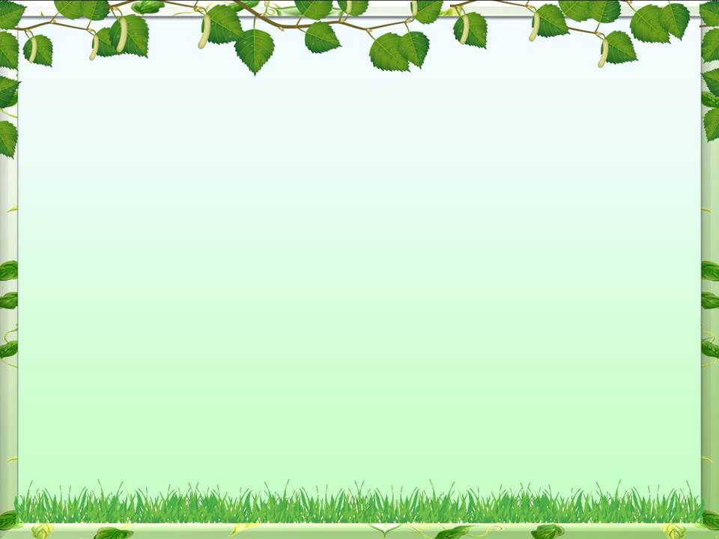
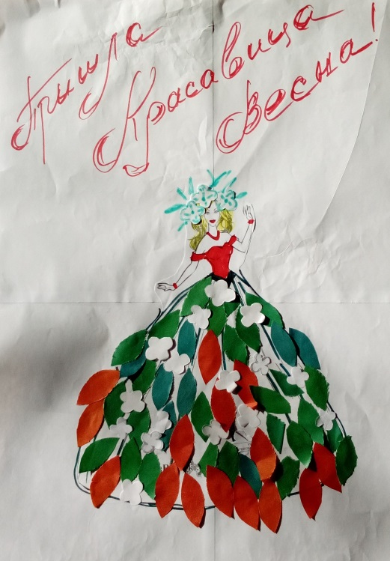
Коллективная работа
Тема: пришла красавица Весна
Цель: познакомить с природными явлениями весной,
вызвать интерес к занятию, закрепить пройденный материал аппликацией.
Материал: картина о весне, клей, заготовленные детали для
аппликации.
Пришла весна! Весна-красна.
С зеленой травкой у окна
Развесила серёжки
Березе- белоножке. Е.Трутнева

Slide 2
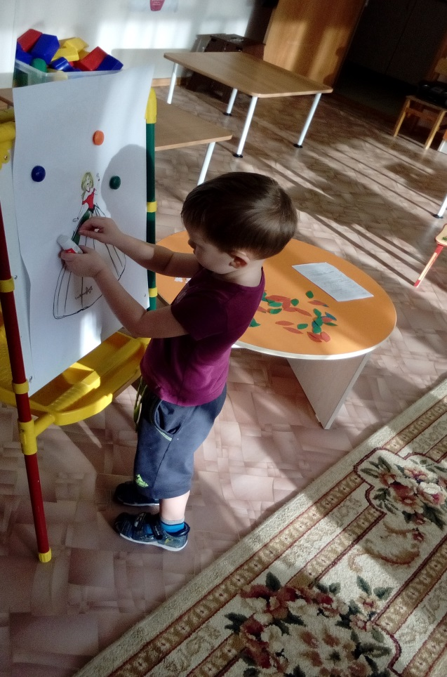
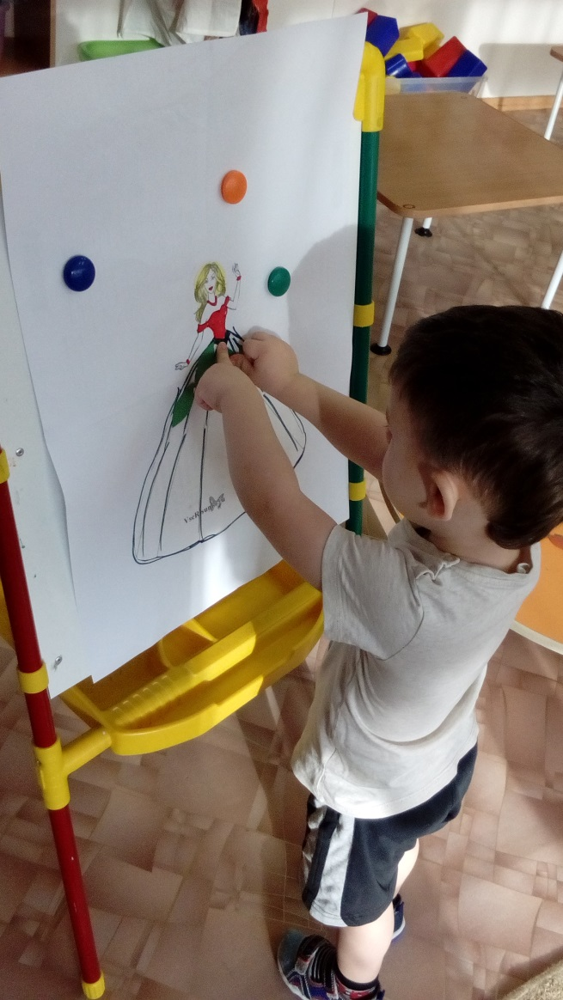
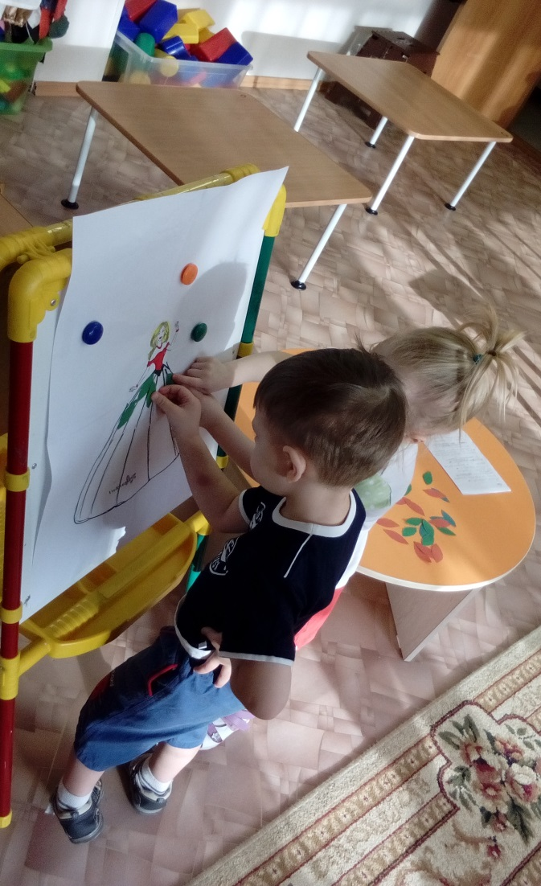

Slide 3
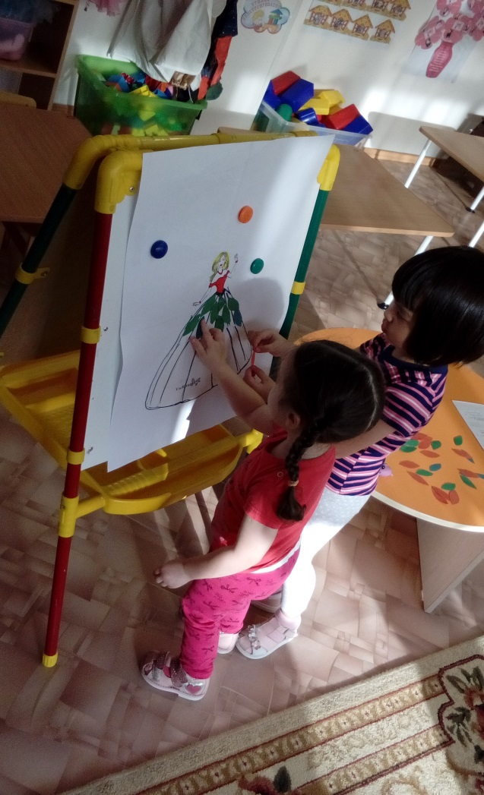
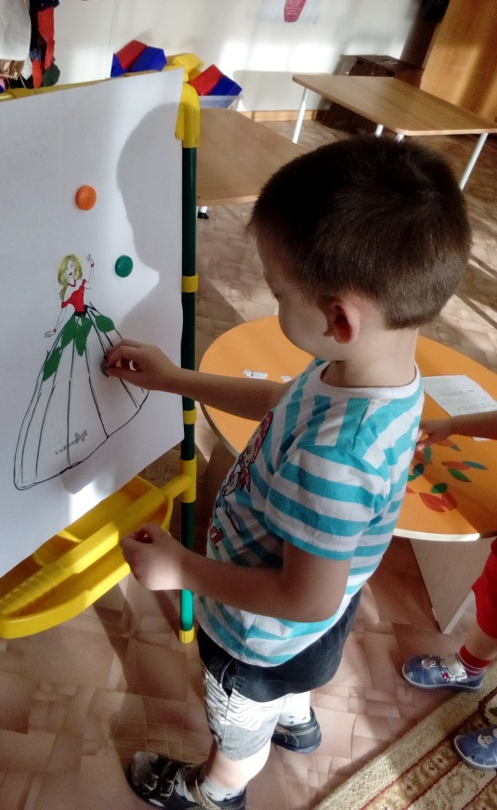
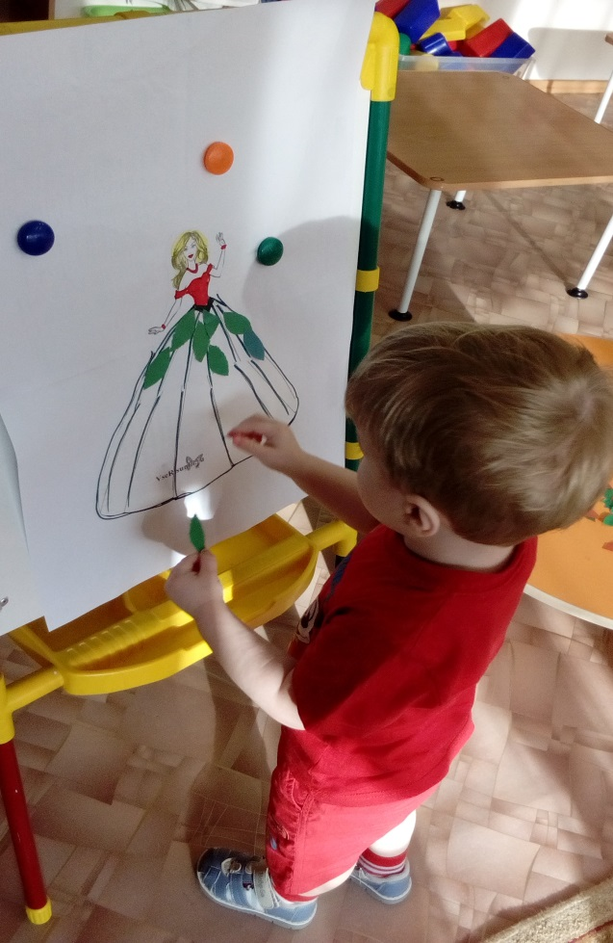

Slide 4
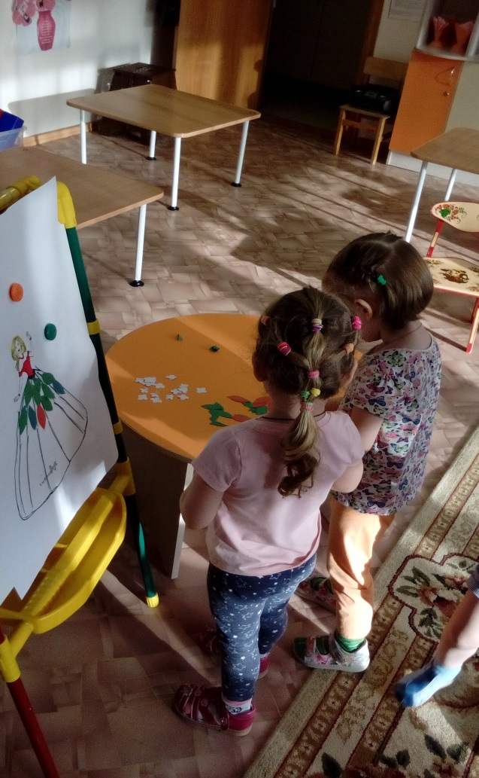
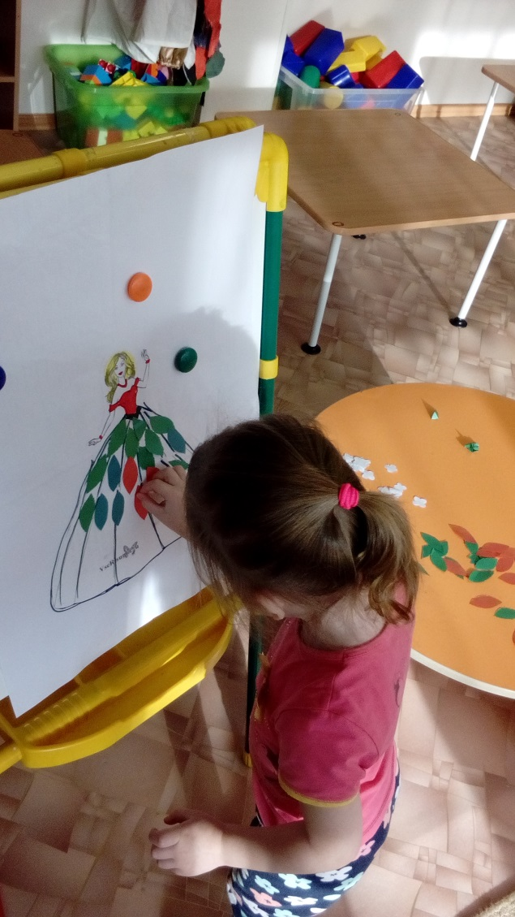
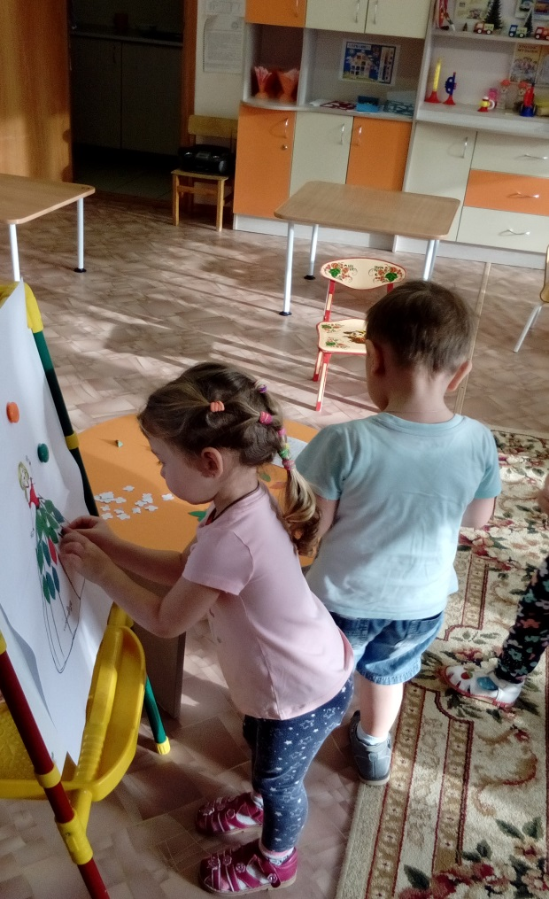

Slide 5
Спасибо за внимание

